Slide 1
Conversando sobre ORCID
para autores e revistas
Webinário ORCID - USP/Esalq e ContentMIND
Julho de 2020

Slide 2
Conversando sobre ORCID
para autores e revistas
Palestrantes:
Dra. Ana Heredia - ORCID - https://orcid.org/0000-0001-7862-8955
Profa. Msc. Suely de Brito Clemente Soares - ContentMIND - https://orcid.org/0000-0003-2327-0962
Bibliotecária Ligiana Clemente do Carmo Damiano - USP/Esalq - https://orcid.org/0000-0003-0260-8012

Slide 3
Open
Researcher and
Contributor
IDentifier
https://orcid.org/blog/2013/01/07/how-should-orcid-be-pronounced

Slide 4
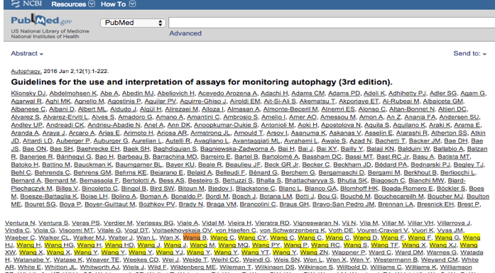
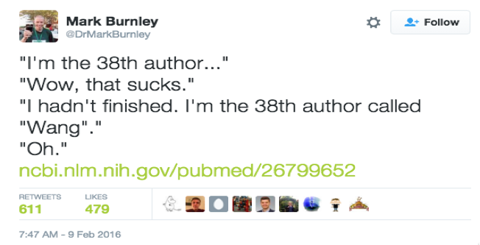
A visão da ORCID é a de um mundo no qual todos os que participam da pesquisa, geração de conhecimento e inovação estão identificados e conectados inequivocamente às suas contribuições e afiliações, para além do tempo, disciplinas e fronteiras
Notes:
Los nombres cambian, por diferentes razones

Slide 5
ORCID iD
Identificador único e persistente de 16 dígitos alfanuméricos
Gratuito
Portátil
Multidisciplinar
Representado como URL
(link: https://orcid.org/0000-0003-2890-9489)

Slide 6
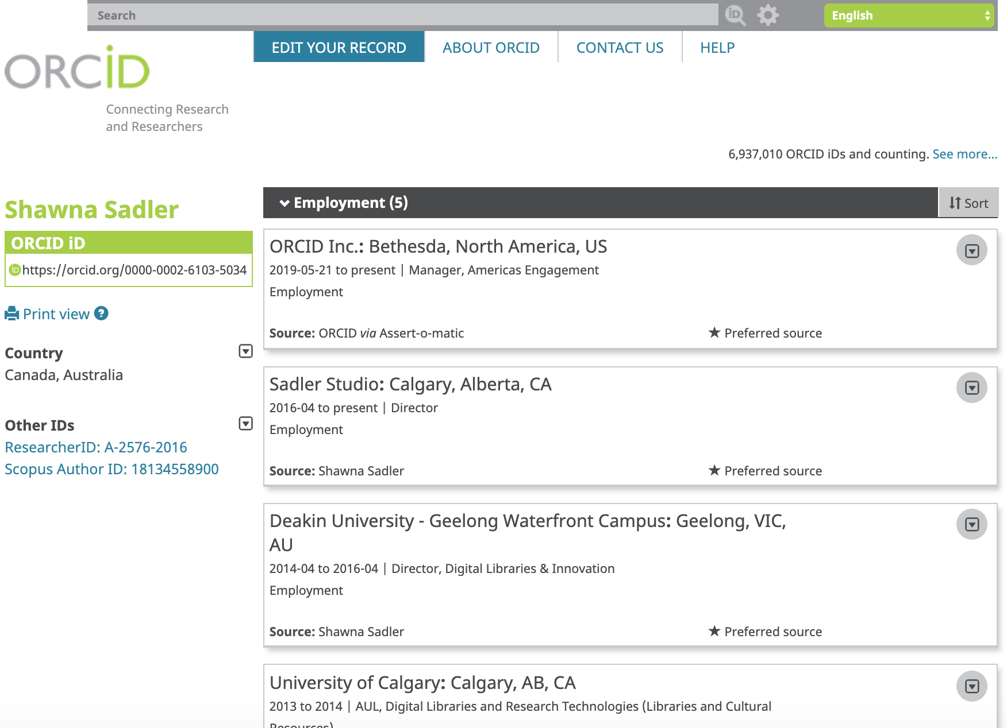
Pesquisador
ORCID
A organização membro
1) Pesquisadores criam seu ORCID 2) Preenche o registro
Todos os registros são salvos no Registro ORCID
A API transfere dados dos registros para a organização e vice-versa
Sistema da organização
Notes:
An non-profit organization that provides:
ORCID iDs to people
ORCID records
Infrastructure for sharing research data

Slide 7
Tecnologia: API para transferir dados
Registro ORCID Registry
Sistema da organização
API ORCID

Slide 8
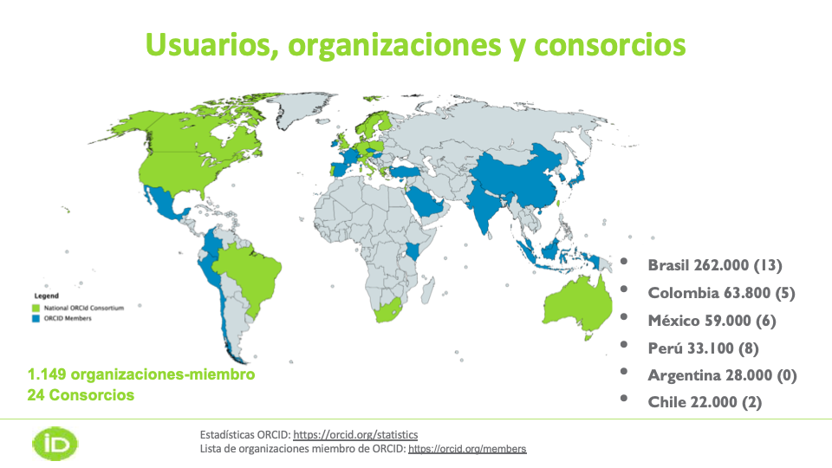
+ 8.8 M ORCID iDs
( ≈ 7K diarios)
Brasil 269.800 iDs - 13 miembros
Colombia 66.500 iDs - 6 miembros
México 61.000 iDs - 6 miembros
Cuba 40.400 iDs
Perú 36.200 iDs - 7 miembros
Argentina 28.800 iDs
Chile 22.500 iDs - 2 miembros
Costa Rica 4.000 iDs
Panamá 2.600 iDs
El Salvador 1.900 iDs

Slide 9
BENEFICIOS PARA OS PESQUISADORES
Resolver o problema da ambiguidade do nome
Obter crédito por suas publicações, já que TODA sua produção será encontrada: VISIBILIDADE
Economizar tempo -reduz a captura de dados repetitivos
Portabilidade – O ORCID iD é seu, independentemente de sua afiliação ou país
Controle total de sua informação- O usuário controla seu registro
8,835,729 ORCID iDs ativos

Slide 10
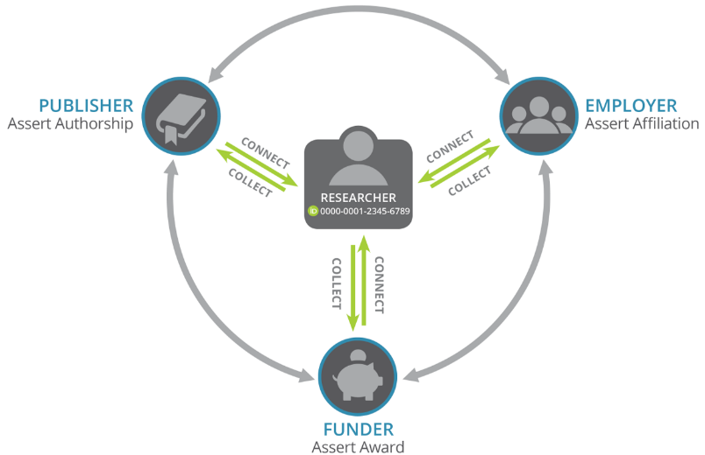
INTEROPERABILIDADE
ENTER ONCE
REUSE OFTEN
INTEGRAÇÕES – API ORCID
ORCID
*Identificador gratuito
* Hub entre sistemas com informação validada pela fonte
http://members.orcid.org/cc-publishers
Notes:
“Enter one, re-use often” – entering an ORCID iD by signing into your ORCID account and granting permissions – is our mantra.
Researchers should enter their ORCID iD once to the systems they connect to, and that iD can then be used throughout the research workflow. This infographic shows at a high level how, by integrating ORCID iDs into systems in all researcher workflows, we can together enable interoperability between different systems, helping make “Enter once, reuse often” a reality for researchers and their organizations.
Researchers can use their ORCID iD when:
* Completing a thesis or dissertation
* Sharing research via articles, datasets, and activities
* Receiving an award, certificate, or training qualification
* Presenting at a conference
* Applying for funding or using research facilities
* Reviewing and expert panels
* Joining a new community or organization

Slide 11
PIDs = IDENTIFICADORES PERSISTENTES
PERSONAS
COSAS
LUGARES
https://support.orcid.org/hc/en-us/articles/360006971013-What-are-Persistent-identifiers-PIDs-
https://pidapalooza.figshare.com/
Notes:
Los resultados de la investigación tienen un ciclo de vida, que involucra el movimiento de los datos.
Por lo tanto, la persistencia no se trata simplemente de "cuánto tiempo funcionará el enlace", sino de "puedo confiar en que se mantendrá el enlace funcionando
Por lo tanto, un identificador se usa más ampliamente que una URL.
Para poder resolverse en la Web, los identificadores deben ser compatibles con las URL y, por lo general, se publican incrustados en las URL. Una URL en sí misma puede ser un identificador persistente

Slide 12
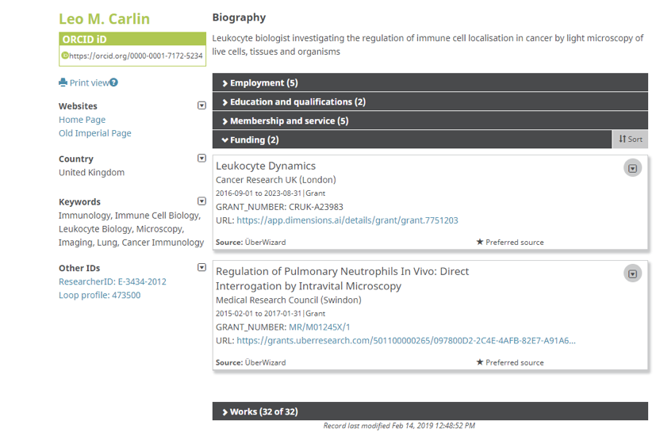
“Connecting research and researchers”
Caso: Dr. Leo Carlin
Identificadores para Pessoas
Há vários identificadores para pessoas – organizacionais, nacionais e internacionais – que podem ser conectados a um registro ORCID. Os iDs ORCID são abertos e interoperáveis, o que quer dizer que elas podem ser incluídos em qualquer sistema ou plataforma, e são persistentes ao longo do tempo
https://orcid.org/blog/2019/03/14/connected-research

Slide 13
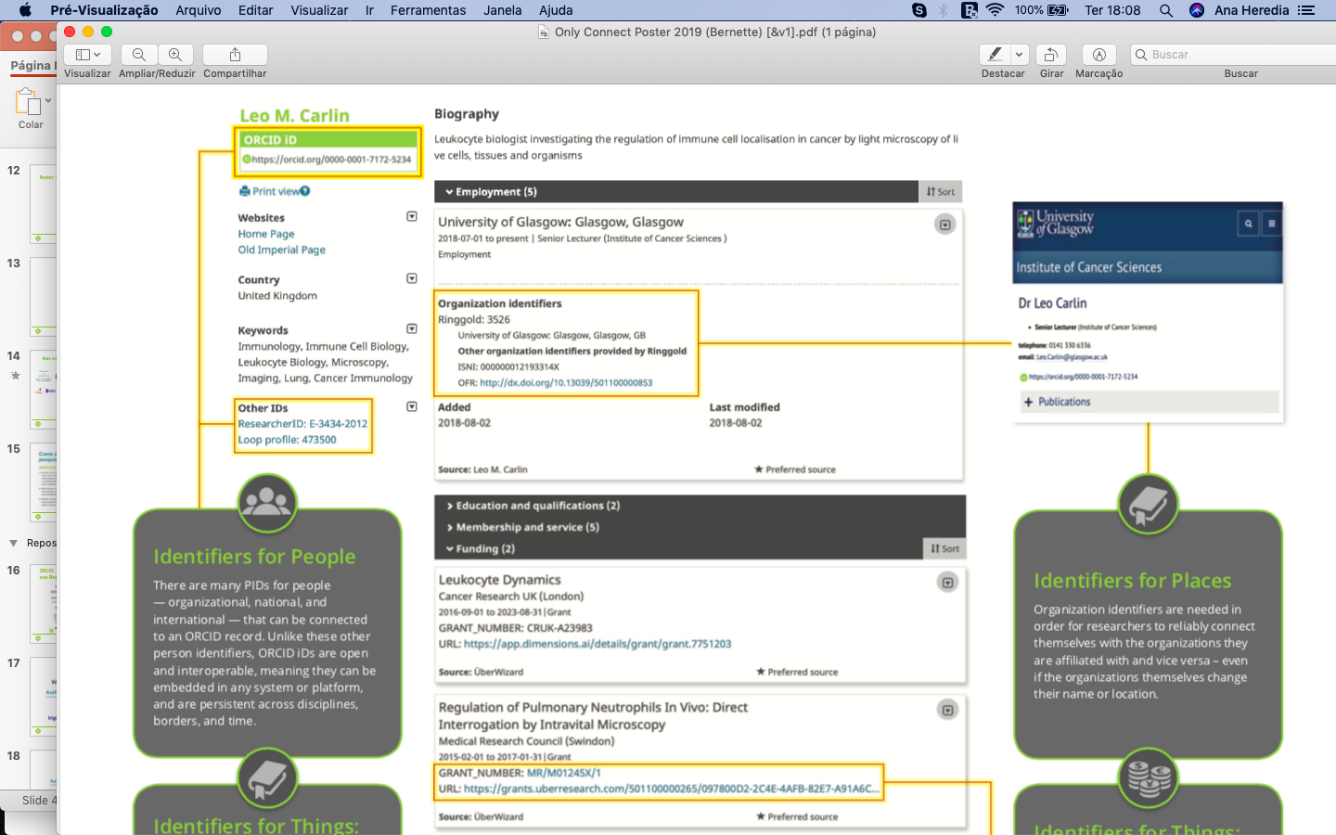
REGISTRO ORCID CONECTADO!
Registro ORCID conectado!
Identificadores para Organizações
Os identificadores para organizações são necessários para que os pesquisadores se conectem de forma segura às suas organizações de afiliação e vice versa – mesmo que as organizações mudem de nome ou lugar

Slide 14
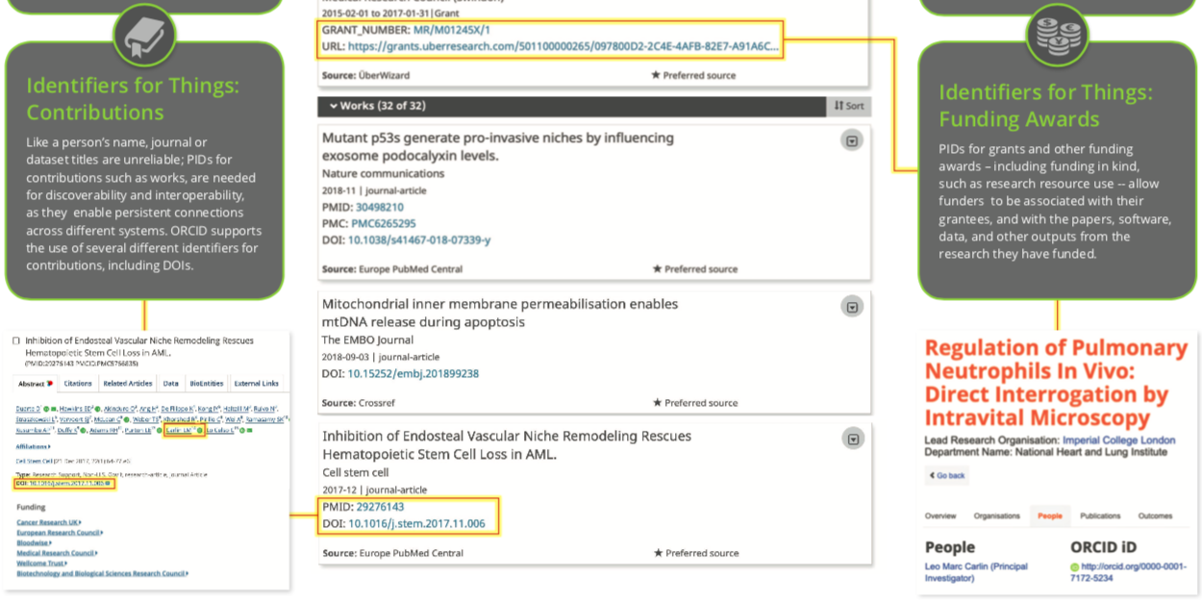
Registro ORCID conectado!
Identificadores para Coisas: Contribuições
Assim como o nome de uma pessoa, o título de um periódico ou conjunto de dados não são confiáveis. Os PIDs para contribuições como trabalhos, são necessários para visibilidade e interoperabilidade, pois permitem conexões persistentes entre diferentes sistemas. A ORCID apoia o uso de muitos identificadores diferentes para contribuições, incluindo os DOIs.
Identificadores para Coisas: Financiamento
Os PIDs para bolsas e outros financiamentos permite que os financiadores sejam associados aos seus bolsistas, e aos artigos, softwares, dados, e outros produtos da pesquisa que financiaram
https://orcid.org/blog/2019/03/14/connected-research

Slide 15
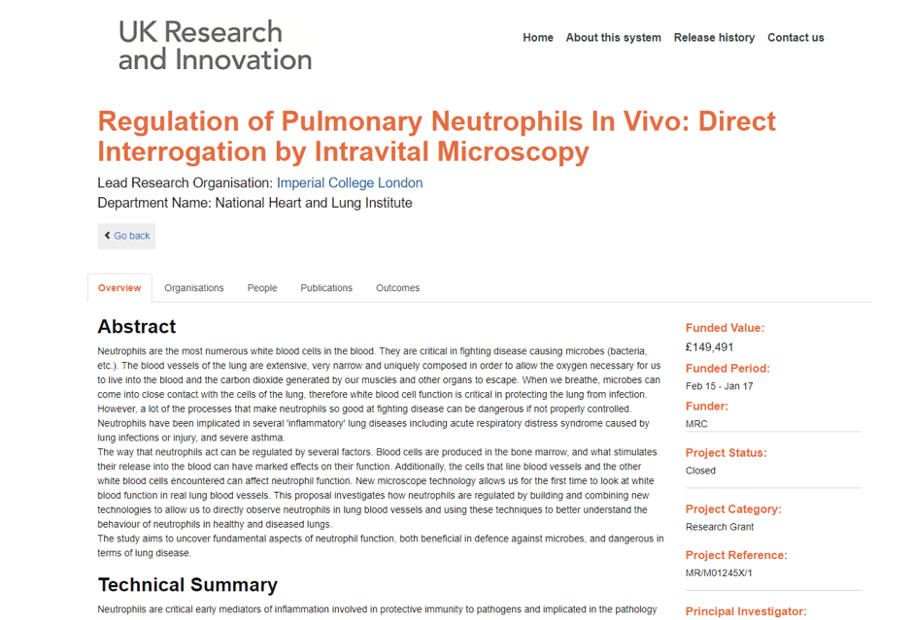
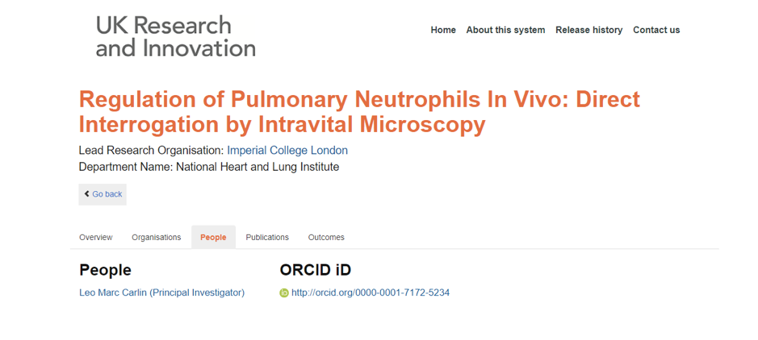
Clicar no número do financiamento leva à página do projeto no Gateway Research do UKRI, que fornece muito mais informações sobre o projeto.
Se você clicar na guia Pessoas, verá que Leo e seu ORCID iD estão associados ao financiamento.
https://orcid.org/0000-0001-7172-5234

Slide 16
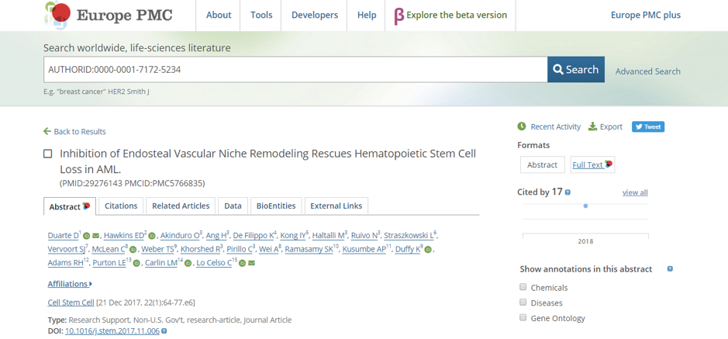
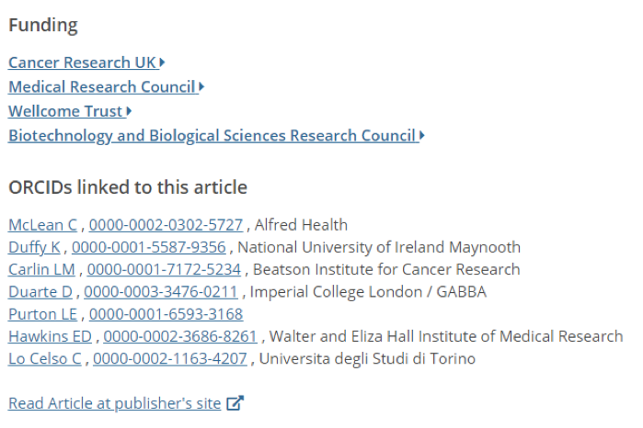
O link para o artigo no site do editor usa um identificador de objeto digital para direcionar possíveis leitores ao artigo publicado.
Uma busca no EuropePMC usando o número de financiamento ou ORCID iD retorna este documento de trabalho
O registro do documento mostra os IDs ORCID dos co-autores, bem como três outras fontes de financiamento para o trabalho que levou à publicação deste documento.
Notes:
Interoperabilidade e sincronização de metadados confiáveis em todos os sistemas

Slide 17
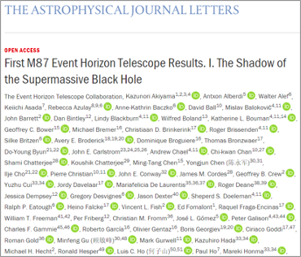
ORCID E CIÊNCIA ABERTA
Quando as contribuições à pesquisa são facilmente encontradas, localizadas centralmente e vinculadas aos indivíduos envolvidos via ORCID:
Dados e produtos podem ser facilmente compartilhados e reutilizados
Pesquisadores podem se encontrar e fazer conexões
Pesquisadores podem ganhar reconhecimento por seu trabalho

Slide 18
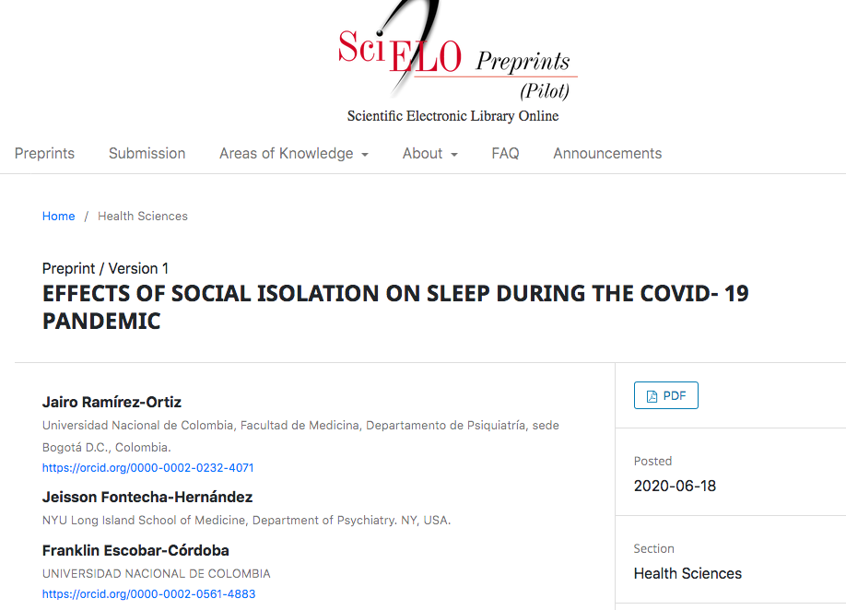

Slide 19
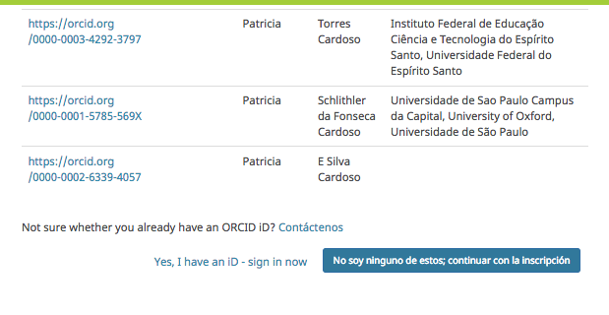
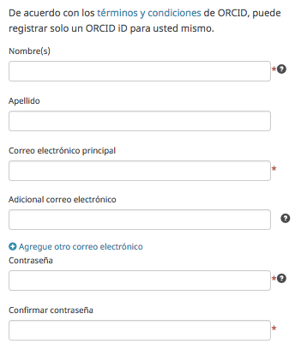
Auto-registro
orcid.org/register
1er Control
2ndo
Control
Agrégarlo SIEMPRE

Slide 20
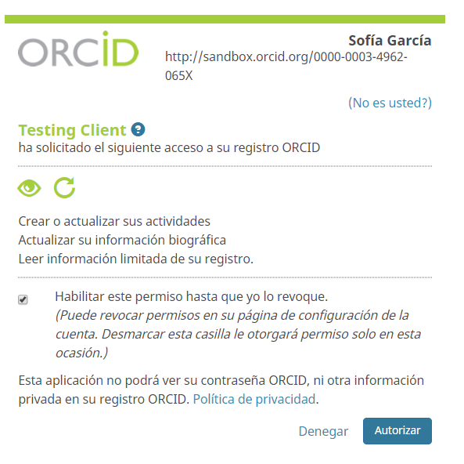
2) Com outro sistema
Proporcionar um iD autenticado
Dar permissão para leer/escrever no registro ORCID (Organização de Confiança ex. quando vinculam sua afiliação, financiamento e/ou obras)

Slide 21
ORGANIZAÇÕES DE CONFIANÇA
Quando você conecta seu ORCID iD ao sistema de uma organização, por exemplo, sua universidade, Scopus, CrossRef etc. você concede a ela as permissões que ela solicita na tela de autorização.
Ao aceitar, essa organização se torna uma Organização de Confiança em seu registro

Slide 22
AUTO-UPDATE PARA OBRAS
Publisher
Author
Link own ORCID to author profile
Embed authors’ ORCID in the metadata when the manuscript is accepted
Check authors’ ORCID in the metadata when assigning DOIs to new publications
Crossref requests permission and updates authors’ ORCID records
https://support.orcid.org/hc/en-us/articles/360006896394-Auto-updates-time-saving-and-trust-building

Slide 23
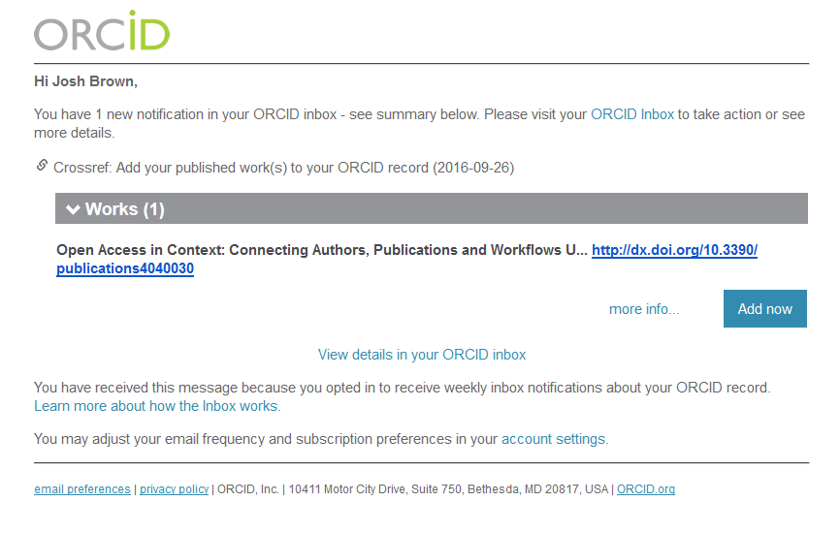
1

Slide 24
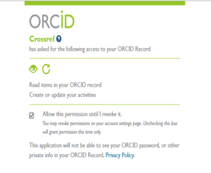
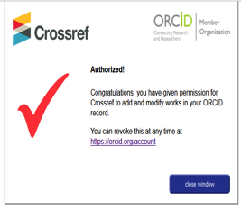
AUTO-UPDATE EM AÇÃO
2
3

Slide 25
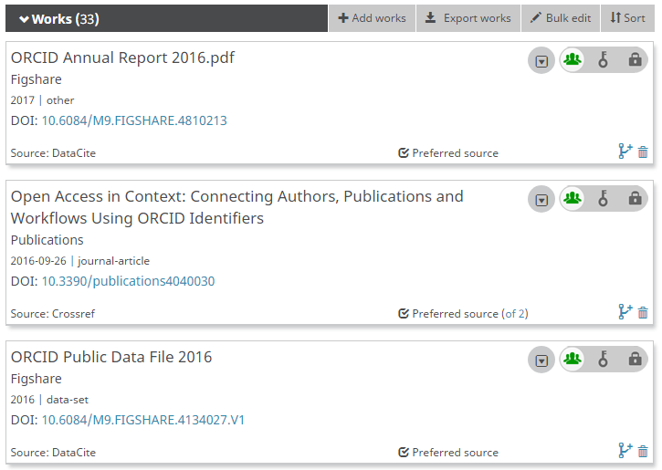
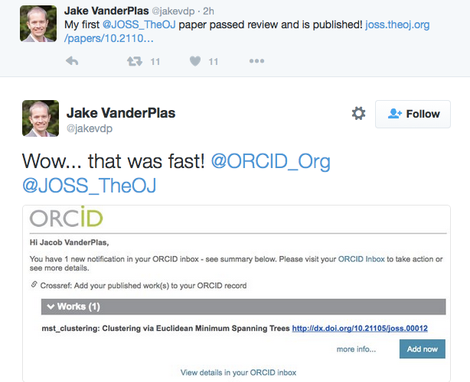
AUTO-UPDATE EN ACCION

Slide 26
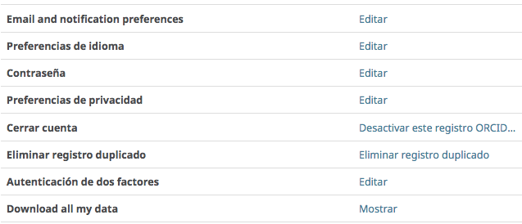
CONFIGURAÇÃO DA CONTA
No se combinan, uno se elimina quedando únicamente el email

Slide 27
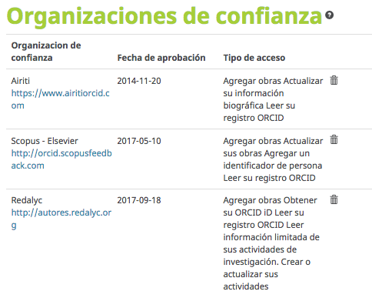
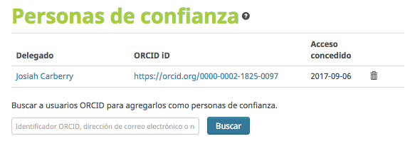
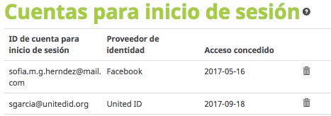
CONFIGURAÇÃO DA CONTA

Slide 28
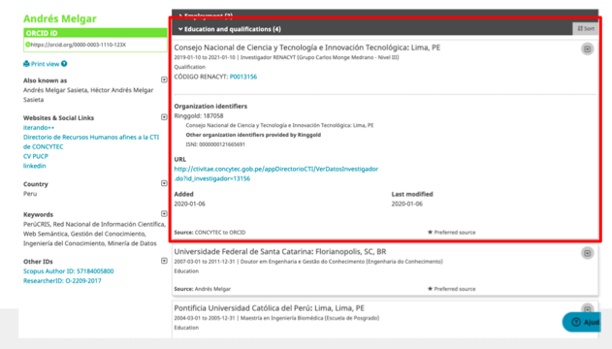
EDUCAÇÃO E QUALIFICAÇÃO

Slide 29
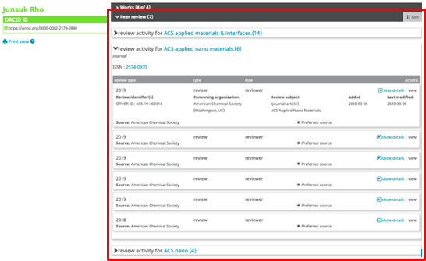
REVISÃO POR PARES (peer-review)

Slide 30
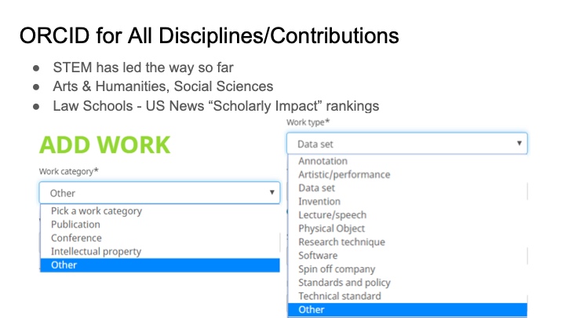

Slide 31
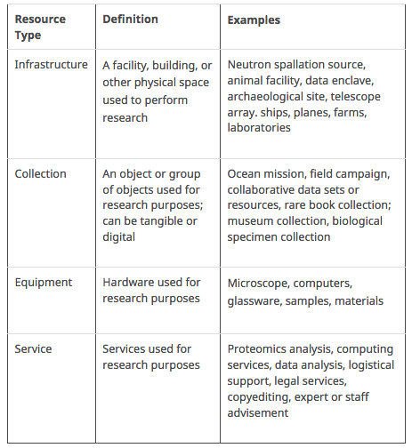
Dados na ORCID: Recursos de pesquisa

Slide 32
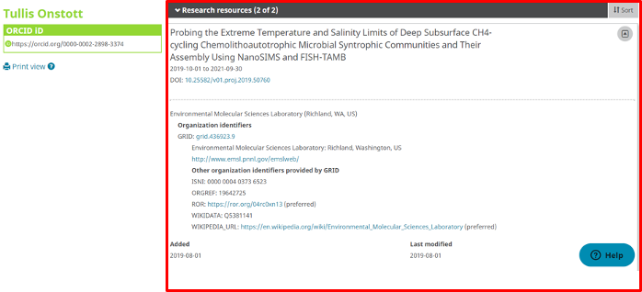
Dados no ORCID: Os recursos de pesquisa

Slide 33
ORCID E AS REVISTAS
Mais de 5.000 revistas coletam IDs ORCID no momento da submissão
100 revistas e editores assinaram a Carta Aberta dos Editores
Diretrizes SciELO
API pública, no plug-in OJS
Notes:
Más de 3 millones de artículos científicos son publicados por año
42.500 revistas científicas en el mundo
Claramente identificar e distinguir os autores
Simplificar os processos de submissão de manuscritos
Encontrar rapidamente leitores e revisores
Melhorar a rapidez e a precisão da busca de autores
Manter a conformidade com os mandados de depósito de resultados de pesquisa e artigos

Slide 34
Passo a Passo ORCID em OJS 3.1.2+ (para editores e autores)
MSc. Suely de Brito Clemente Soares
suelybcs@contentmind.com.br
Skype: suelybcs
WhatsApp: +55-19-99767-1039

Slide 35
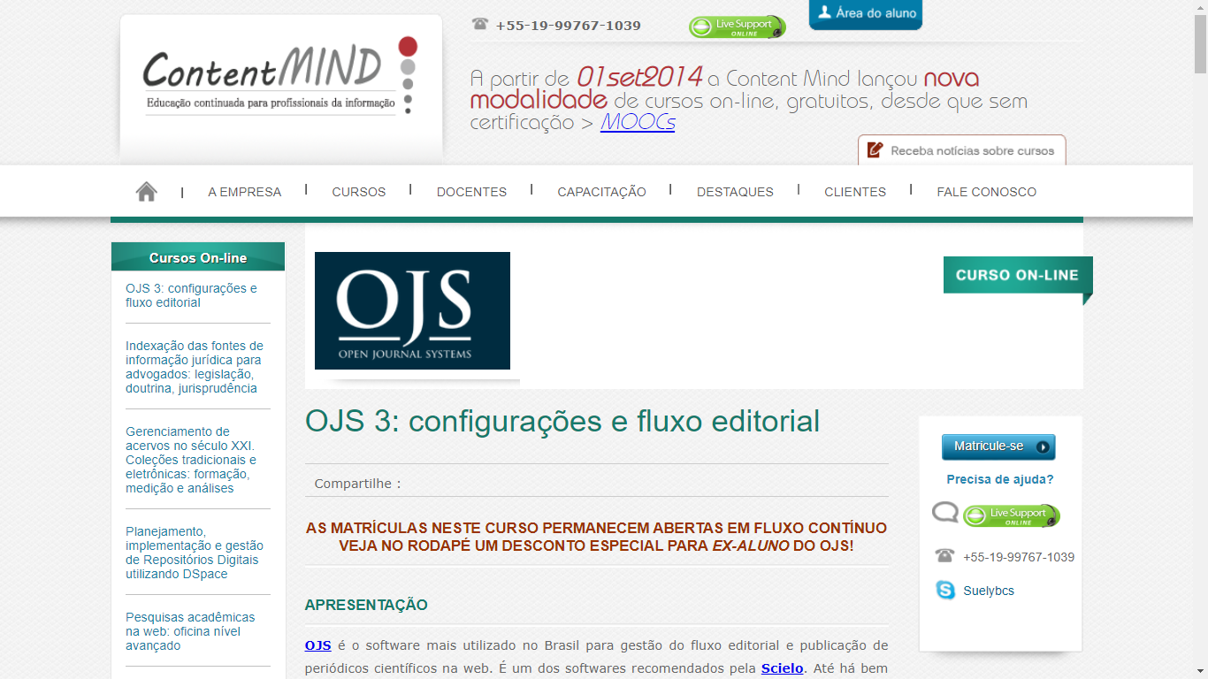
https://www.contentmind.com.br/cursos/ojs3/

Slide 36
https://docs.pkp.sfu.ca/orcid/en/

Slide 37
Arquivos úteis no github do PKP agradecimento especial ao Israel Cefrin do PKP
https://github.com/pkp/orcidProfile/blob/master/locale/pt_BR/locale.xml
https://github.com/pkp/orcidProfile/blob/65b4c3beeb9759310189ea776ddc6f3e15feac5f/locale/pt_PT/emailTemplates.xml
https://github.com/pkp/orcidProfile/blob/65b4c3beeb9759310189ea776ddc6f3e15feac5f/locale/en_US/emailTemplates.xml

Slide 38
Passo a passo para o editor
Abrir uma API pública no site de ORCID
Configurações > website > plugins > configurar plugin ORCID com API pública
Configurações > fluxo de trabalho > e-mails > configurar e-mail de requisição de autorização para validação automática de ORCID para autor e coautores

Slide 39
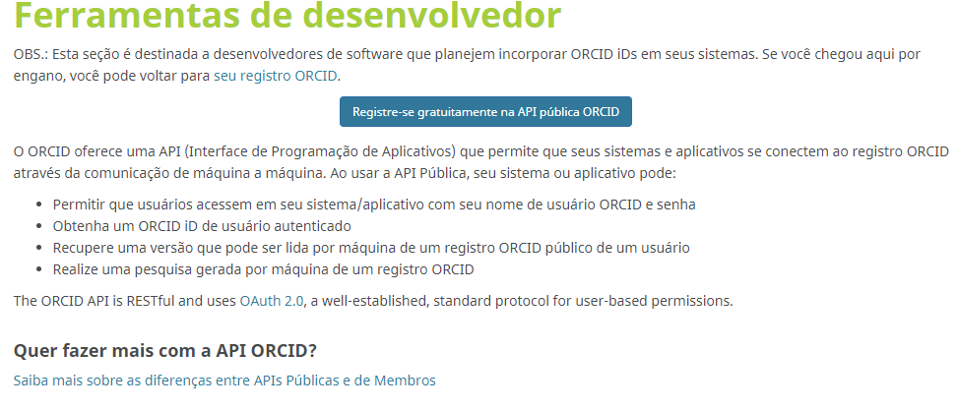
API pública

Slide 40
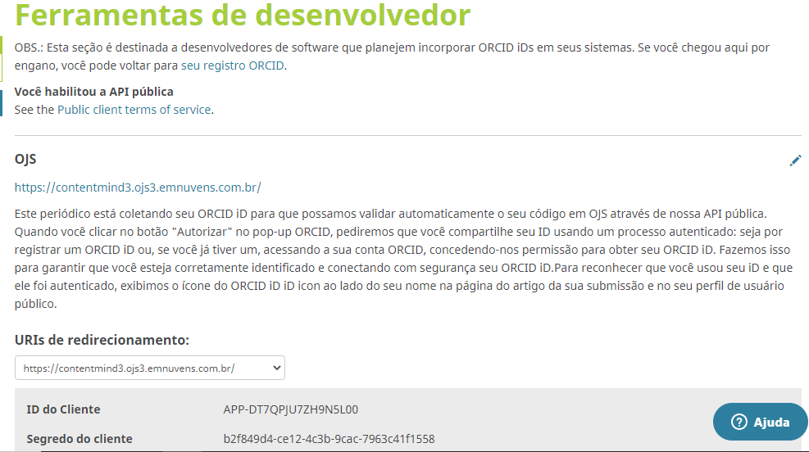
INSERIR ID DO CLIENTE e SEGREDO DO CLIENTE
nas configurações do Plugin ORCID da tua revista

Slide 41
Como e por que coletamos iDs ORCID?
Este periódico está coletando seu ORCID iD para que possamos validar automaticamente seu código através de nossa API pública. Quando você clicar no botão "Autorizar" no pop-up ORCID, pediremos que você compartilhe seu ID usando um processo autenticado: seja registrando um ORCID iD ou, se você já tiver um, acessando a sua conta ORCID, concedendo-nos permissão para obter seu ORCID iD. Fazemos isso para garantir que você esteja corretamente identificado e conectando com segurança seu ORCID. Saiba mais em O que há de tão especial em fazer login?
Onde os ORCID iDs são exibidos? Para reconhecer que você usou seu iD e que ele foi autenticado, exibimos o ícone do ORCID ao lado do seu nome na página do artigo da sua submissão e no seu perfil de usuário público. Saiba mais em Como deve ser exibido um ORCID iD?

Slide 42
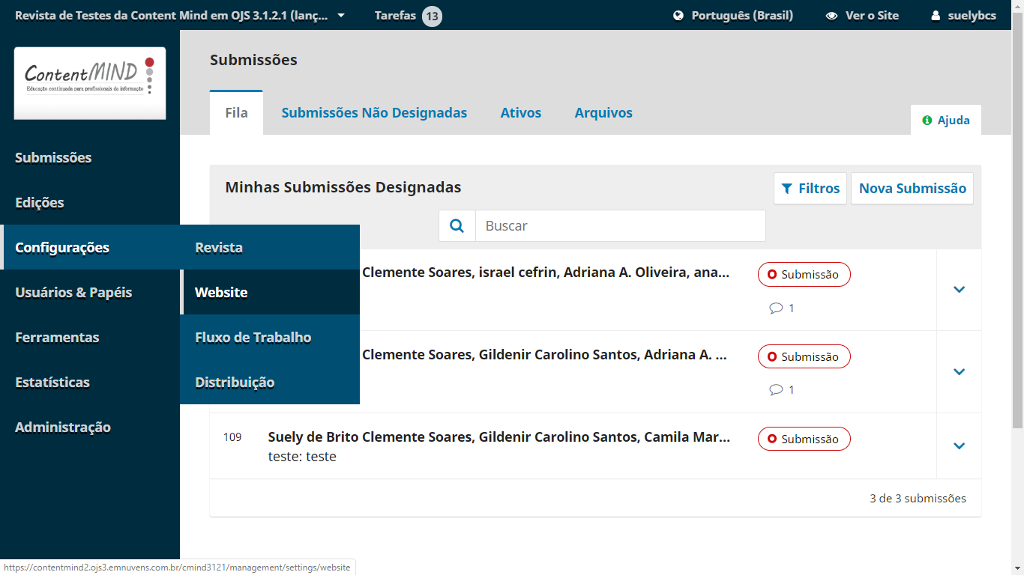

Slide 43
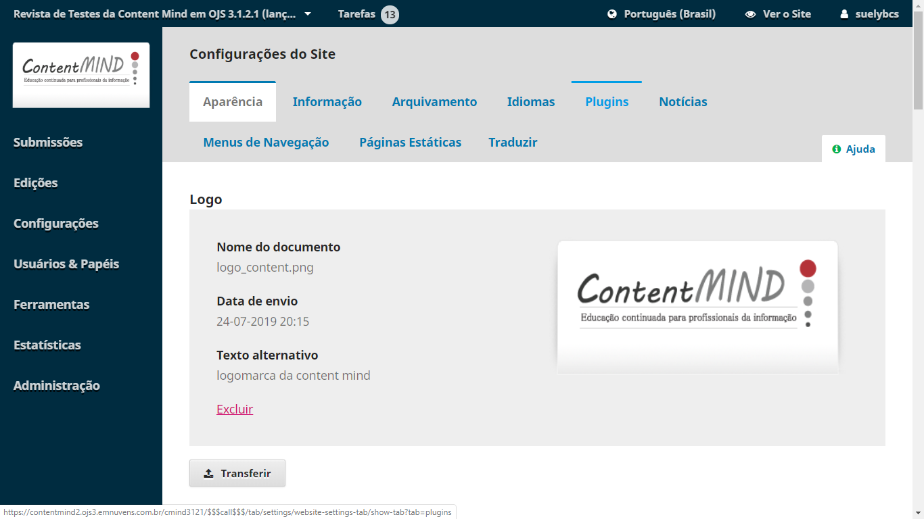

Slide 44
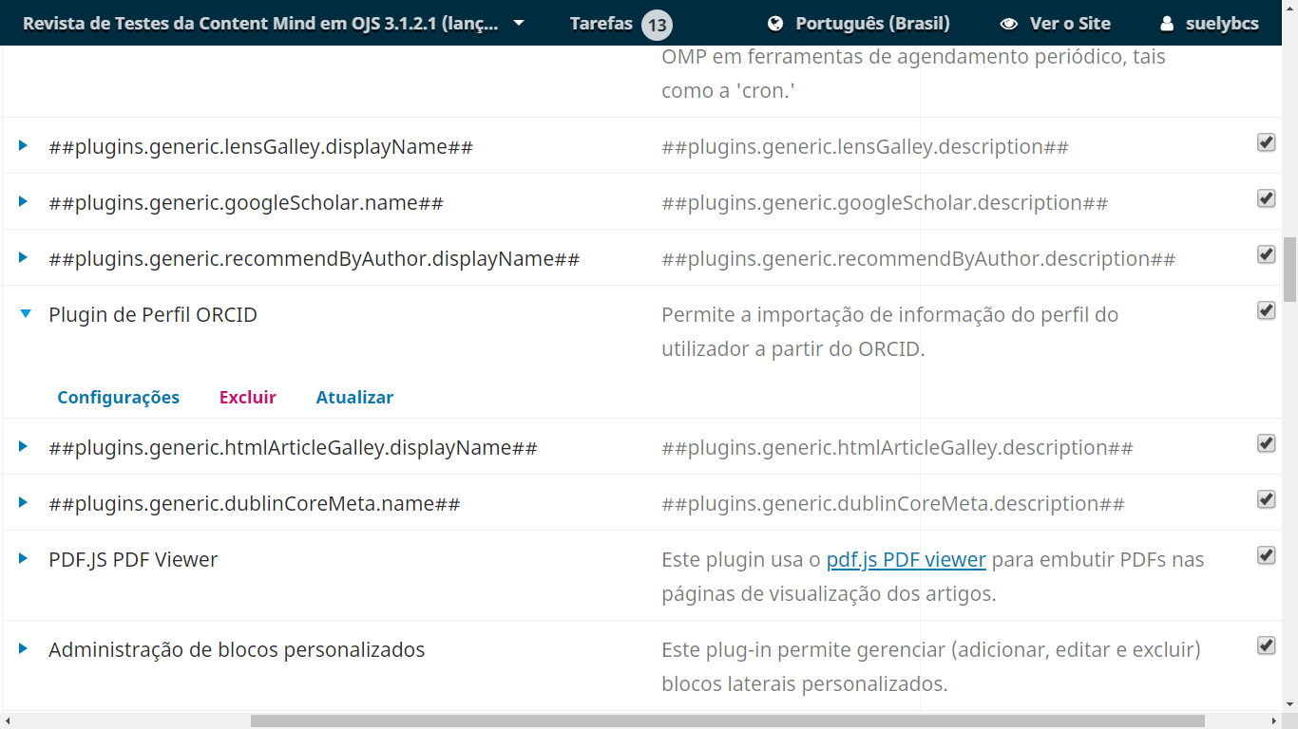

Slide 45
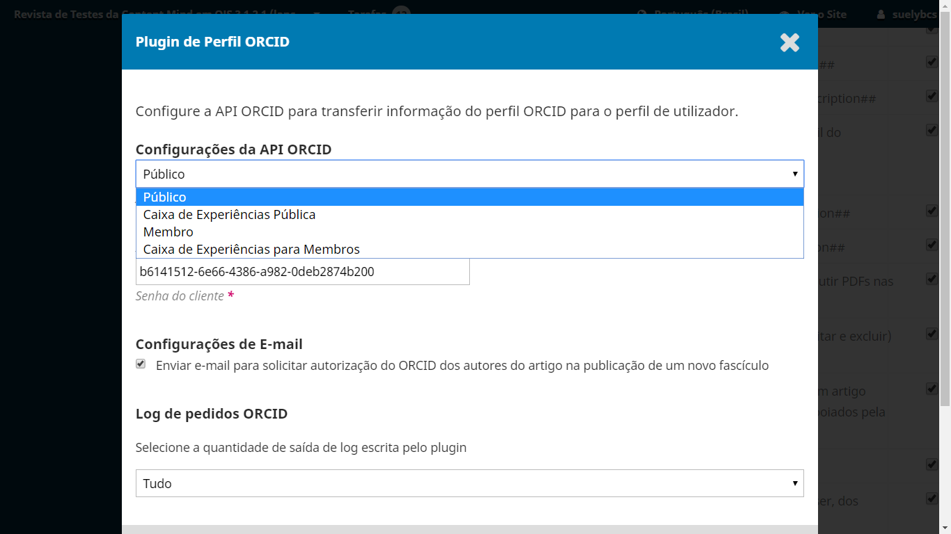

Slide 46
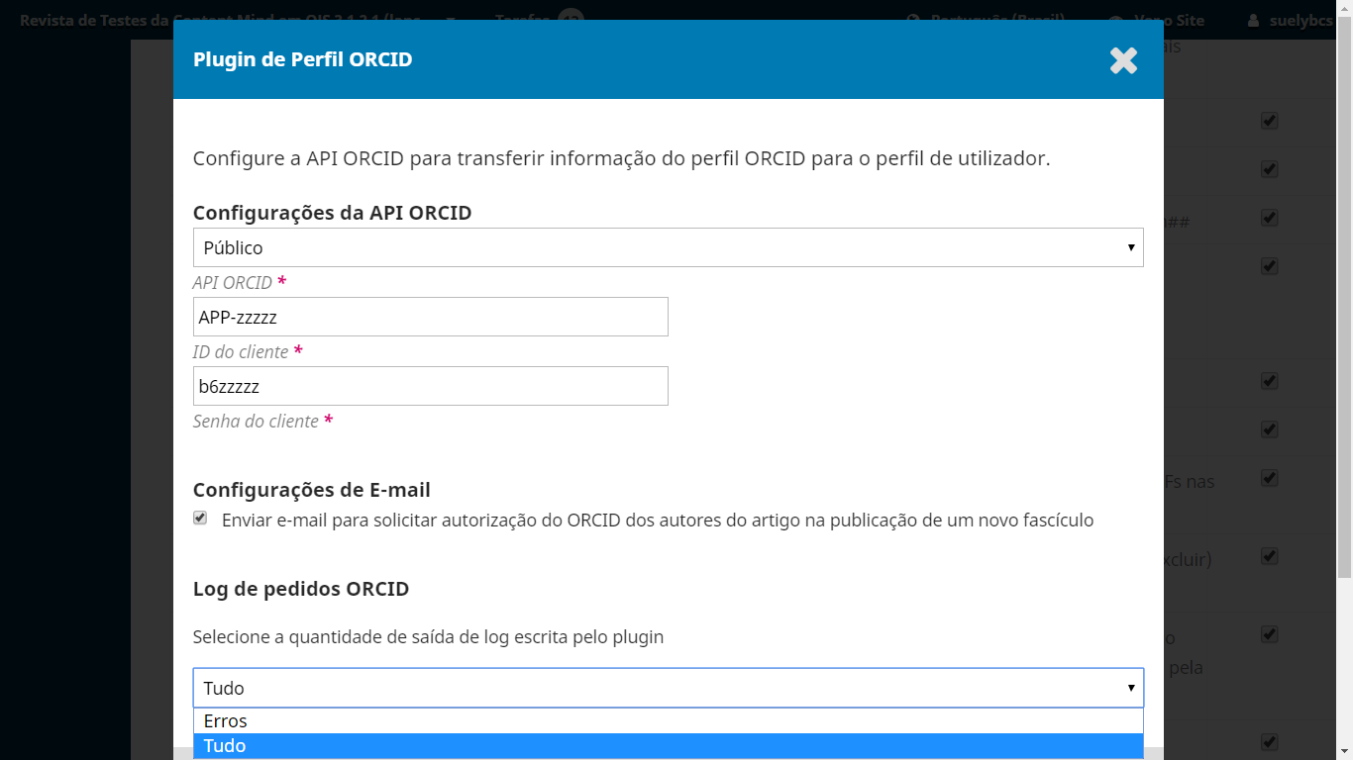

Slide 47
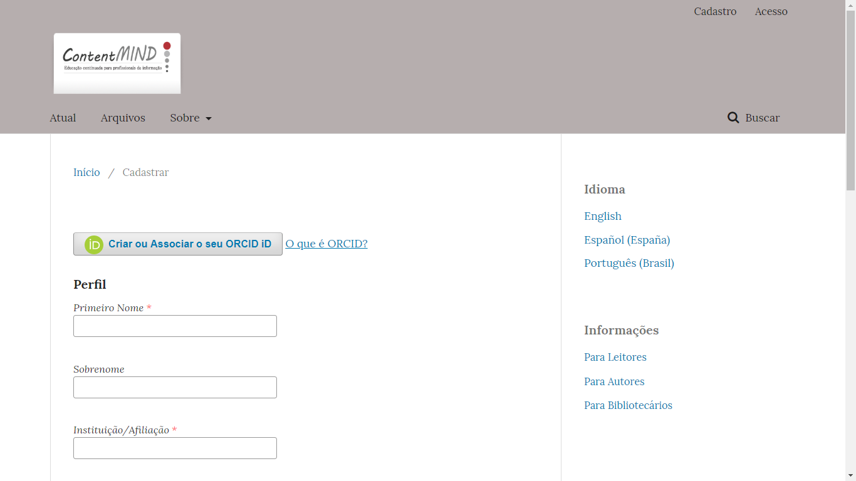
Revista de Testes - Portal de revistas de alunos do curso OJS3 hospedado no https://periodicos.emnuvens.com.br
da empresa parceira Lepidus, do Diego Abadan
https://contentmind2.ojs3.emnuvens.com.br/cmind3124/user/register

Slide 48
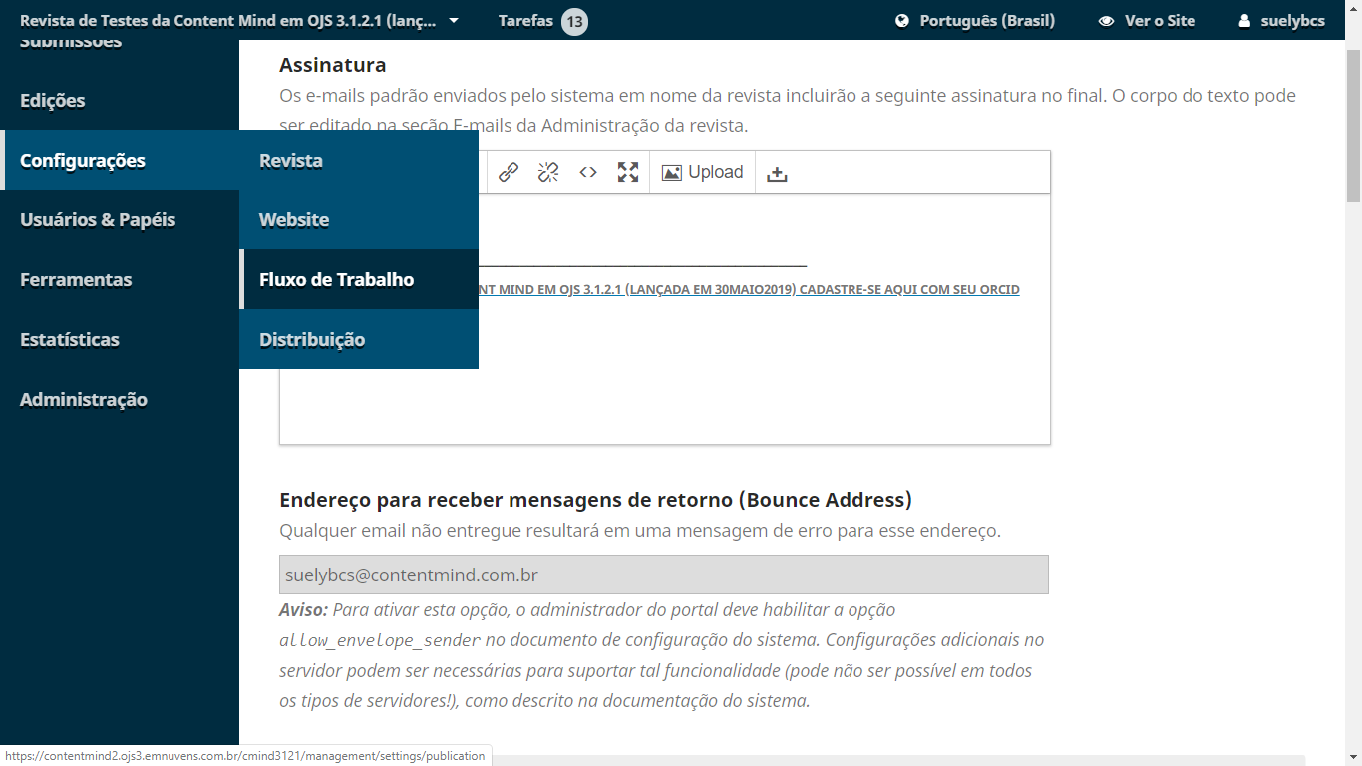

Slide 49
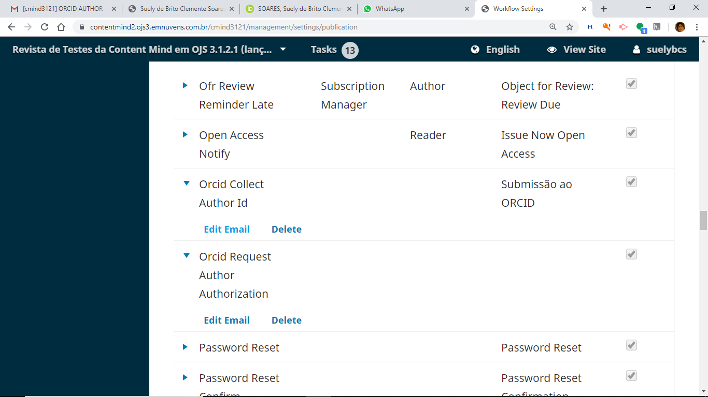

Slide 50
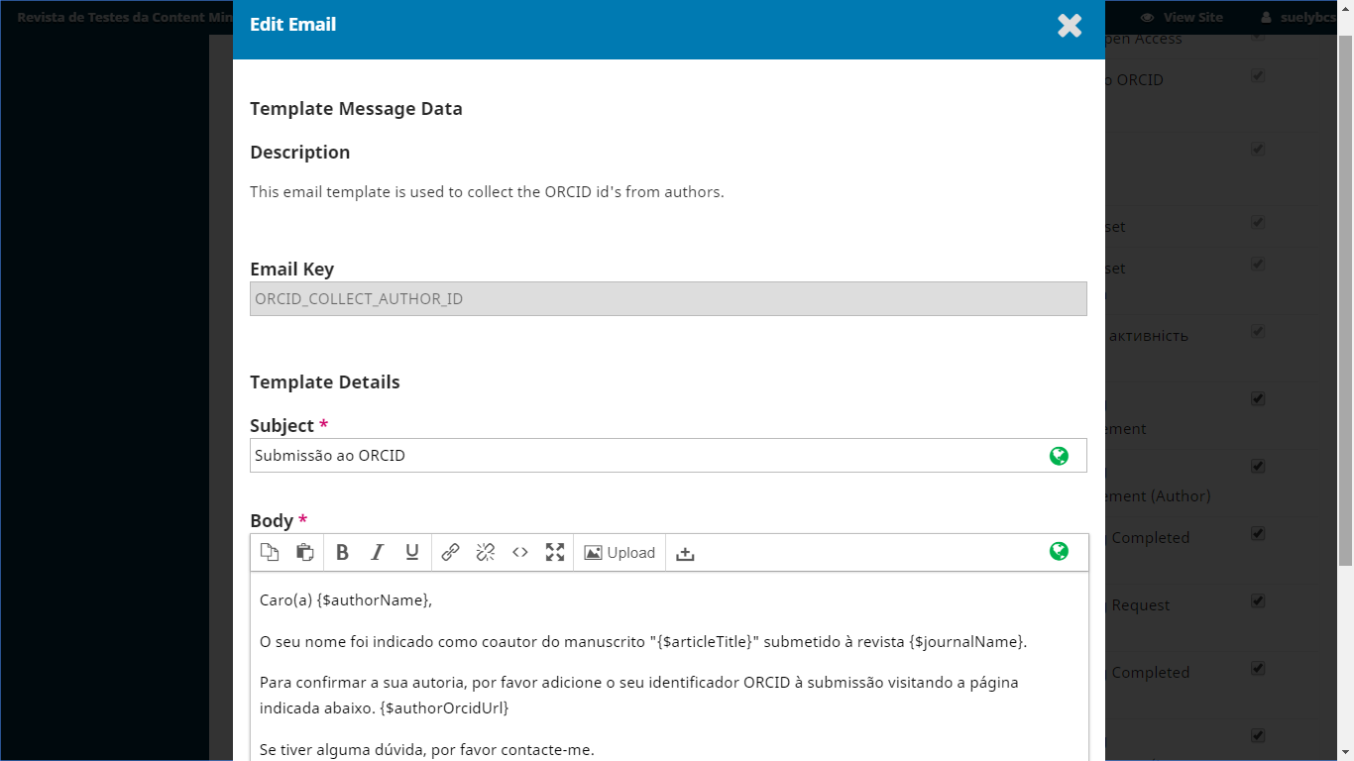

Slide 53
Passo a passo para o autor
Autor depositante > preencher campos nome, sobrenome, e-mail e país com os mesmos dados de seu ORCID
Marcar opção de enviar e-mail solicitando autorização de validação automática de ORCID
Repetir o processo para cada um dos coautores
ORCID irá preencher campo com código validado
Quando for registrado o DOI do artigo, a Crossref fará update automático nos registros ORCID dos autores

Slide 54
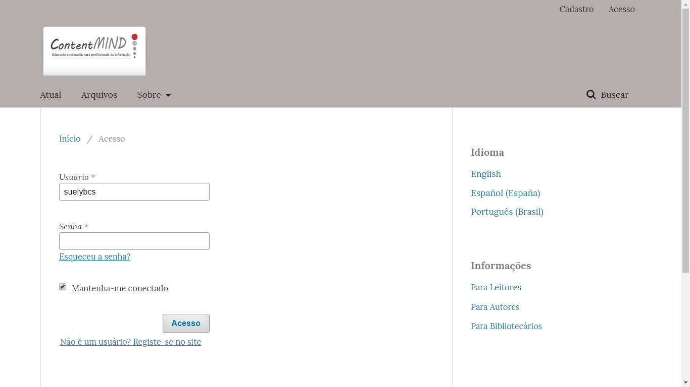
Autor já cadastrado na revista,
sem ORCID validado,
deverá acessar com usuário e senha
e validar ORCID no perfil > público

Slide 55
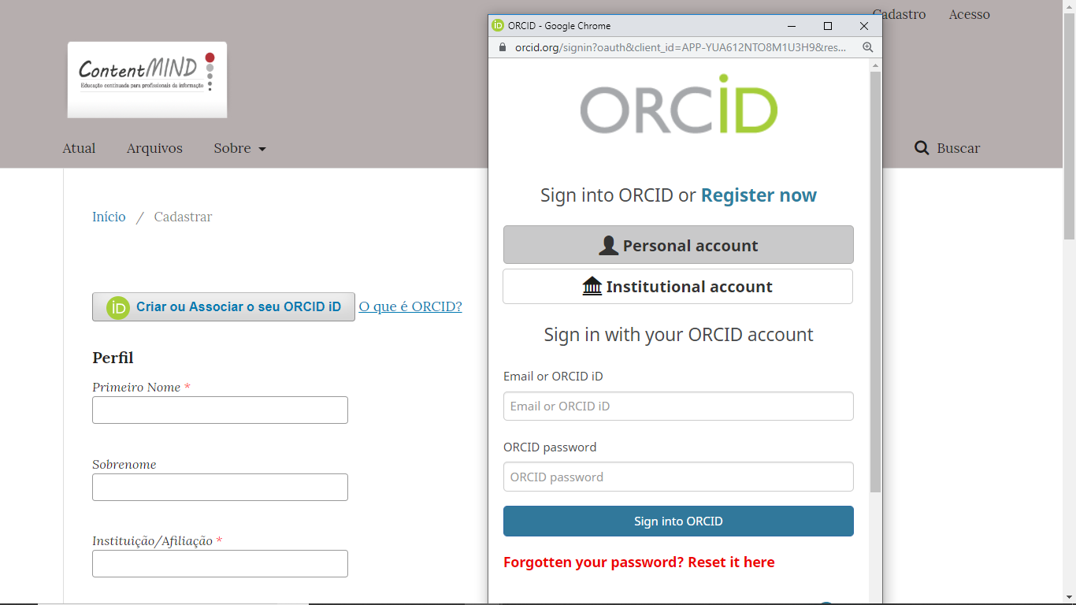
Novos autores deverão se cadastrar
em OJS 3.1.2+ validando ORCID

Slide 56
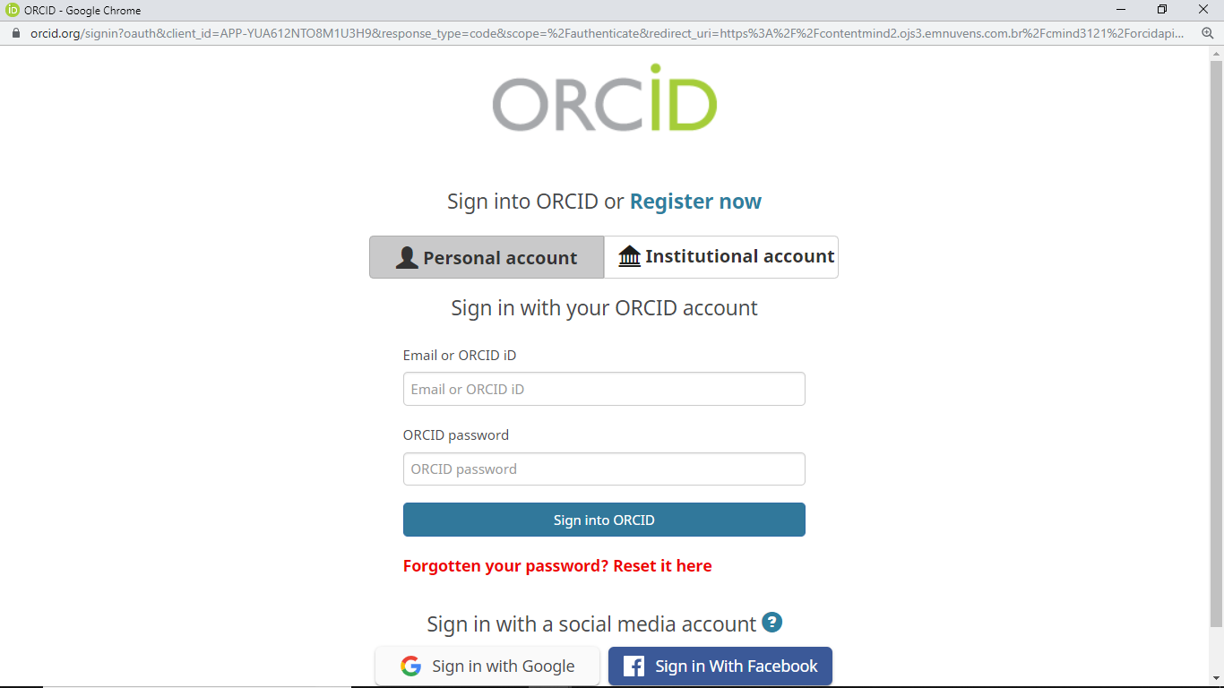

Slide 57
Vamos praticar???
https://contentmind2.ojs3.emnuvens.com.br/cmind3121/

Slide 58
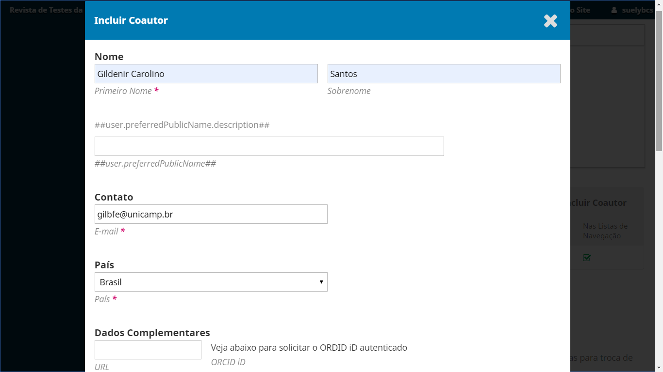
Submissão com validação de ORCID pelo(s) coautor(es)

Slide 59
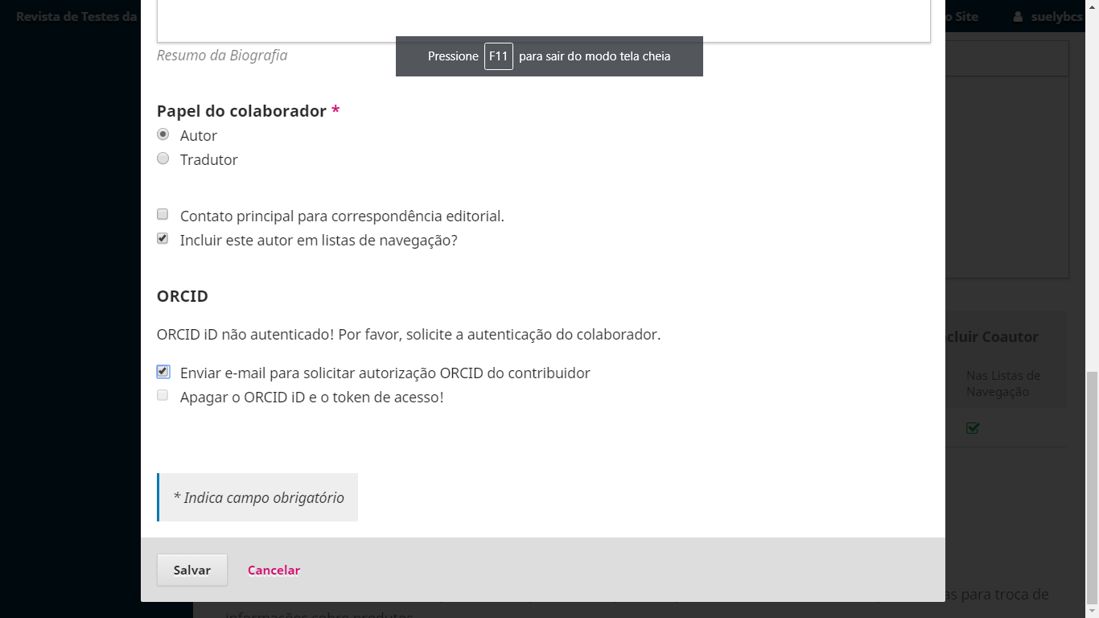

Slide 60
E-mail enviado pela ORCID
para autor depositante e coautores
Caro(a) Suely de Brito Clemente Soares,
O seu nome foi indicado como coautor do manuscrito "xxx" submetido à revista {$journalName}.
Para confirmar a sua autoria, por favor adicione o seu identificador ORCID à submissão visitando a página indicada abaixo. https://orcid.org/oauth/authorize?client_id=APP-YUA612NTO8M1U3H9&response_type=code&scope=%2Fauthenticate&redirect_uri=https%3A%2F%2Fcontentmind2.ojs3.emnuvens.com.br%2Fcmind3121%2Forcidapi%2ForcidVerify%3Ftoken%3D93e907941a402516b69106599a5d0485%26articleId%3D123
Se tiver alguma dúvida, por favor contacte-me.
________________________________________________________________________ Revista de Testes da Content Mind em OJS 3.1.2.1 (lançada em 30maio2019) CADASTRE-SE AQUI COM SEU ORCID

Slide 61
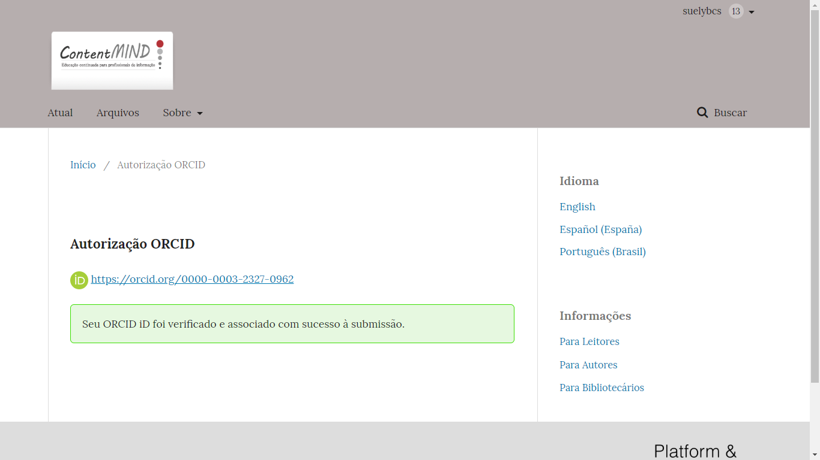

Slide 62
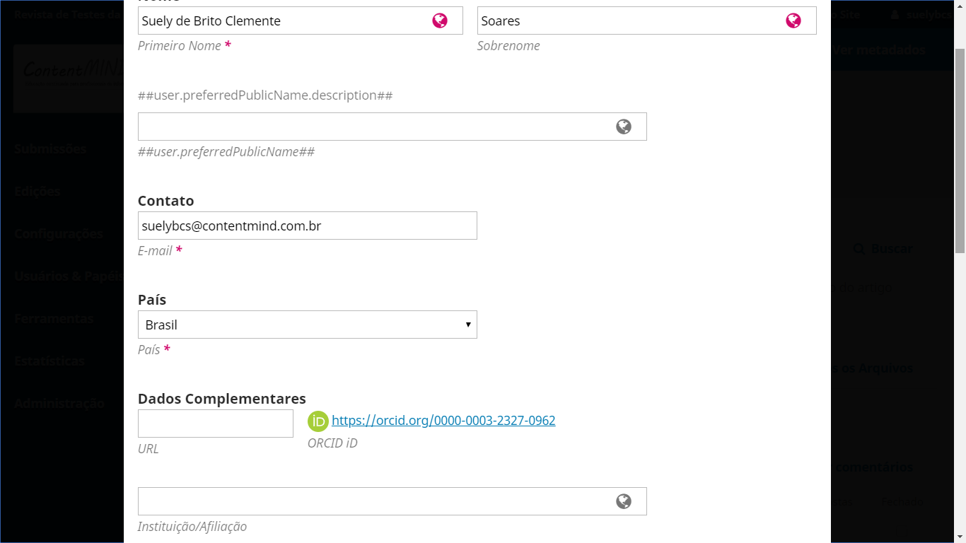
Se validado, ORCID adiciona código
ao perfil do autor depositante e coautores

Slide 63
Autoupdate
pela Crossref
no registro ORCID
do autor depositante
e coautores quando
DOI for registrado

Slide 65
Criar ou associar seu ORCID

Slide 66
Identificadores do Autor USP

Slide 67
21.473 registros @usp em Julho/2020
O Autor USP cria ou associa seu ORCID em: http://www.usp.br/orcid

Slide 68
O Autor USP autentica seu ORCID com a instituição

Slide 69
O Autor USP confirma seu ORCID no e-mail @usp.br

Slide 70
Nome
Sobrenome
0000-0002-0123-208X

Slide 71
Insira as variantes do seu nome e sobrenome em todas as formas como já foi citado ou indexado
Adicione todos os seus e-mails, inclusive os passados, pessoais e profissionais

Slide 72
AFILIAÇÃO: registrar na sequência Universidade/Unidade, em português e por extenso, para garantir a recuperação uniforme e precisa da produção científica, evitando criar micro perfis ;
ENDEREÇO: registrar na sequência Universidade/Unidade, acrescentando os demais complementos: Programa de Pós-Graduação, Laboratório, Departamento, etc.
Exemplo: Universidade de São Paulo - USP. Escola Superior de Agricultura "Luiz de Queiroz" - ESALQ. Programa de Pós-Graduação em Recursos Florestais.

Slide 73
A integração a partir das bases de dados é feita uma única vez.
Mas a adição das novas publicações não será automática, exceto para CrossRef e DataCite.
A integração com o ResearcherID está suspensa temporariamente para manutenção

Slide 74
Em último caso adicione de forma manual seus artigos, trabalhos de eventos, dissertação, tese, capítulo de livro, livro, etc. que não estão na web.
O ORCID suporta 37 tipos de trabalhos.
Saiba mais sobre as tipologias...

Slide 75
Como integrar seu ORCID com a Plataforma Lattes – CNPq
Lattes ID
Como conectar seu ORCID na CAPES usando a Plataforma Sucupira
Criar ou associar seu ORCID

Slide 76
ORCID e Lattes conectados, mas os sistemas não realizam a troca de dados.
Saiba mais...

Slide 77
Como integrar seu ORCID com a Plataforma Lattes – CNPq
Lattes ID
Como conectar seu ORCID na CAPES usando a Plataforma Sucupira
Criar ou associar seu ORCID
Scopus Author ID
Como associar seu perfil de autor da Scopus com o ORCID

Slide 78
Acesse Scopus com seu login e senha;
Localize seu(s) registro(s) de Scopus Author ID;
Verifique se os ID´s estão unificados e consistentes;
Solicite a unificação ou correção do(s) seu(s) ID´s sempre que necessário;
Clique em “Add to ORCID” e habilite a troca de dados.

Slide 79
Confira seu Perfil, Filiação e Publicações antes do envio para o ORCiD

Slide 80
Filiação do Autor USP padronizada na Scopus
Atenção!
Um novo Scopus Author iD é automaticamente gerado quando o algoritmo não encontra semelhanças suficientes com o seu perfil atual. Ou seja, se houver dúvidas de que o artigo pertença ao autor, Scopus cria um novo Author iD.
APESAR da sofisticação algorítmica, nem sempre todos os seus documentos serão automaticamente vinculados a um único perfil com 100% de precisão.
Portanto, o autor deve revisar periodicamente o(s) seu(s) perfil(is) e solicitar as correções, certificando se todos os seus artigos permanecem unificados na base.
Suporte: https://service.elsevier.com/app/overview/scopus/

Slide 81
Como integrar seu ORCID com a Plataforma Lattes – CNPq
Lattes ID
Como conectar seu ORCID na CAPES usando a Plataforma Sucupira
Criar ou associar seu ORCID
Researcher ID
Scopus Author ID
Como conectar ORCID ao seu perfil Publons (Researcher ID)
Como associar seu perfil de autor da Scopus com o ORCID

Slide 82
Filiação do Autor USP padronizada na Web of Science

Slide 83
Integração temporariamente em manutenção

Slide 84
Autorize a integração ORCiD x Crossref e adicione ao seu Registro suas publicações com DOI
Crossref e DataCite permitem atualização automática do ORCID quando o artigo é publicado

Slide 85
Como importar trabalhos do Google Acadêmico para o ORCID
Como integrar seu ORCID com a Plataforma Lattes – CNPq
Google ID
Lattes ID
Como conectar seu ORCID na CAPES usando a Plataforma Sucupira
Criar ou associar seu ORCID
Researcher ID
Scopus Author ID
Como conectar ORCID ao seu perfil Publons (Researcher ID)
Como associar seu perfil de autor da Scopus com o ORCID

Slide 86
1 Configure o formato de importação BibTex

Slide 87
2 Acesse o seu perfil no Google Scholar.
3 Confira todas as publicações do perfil
4 Selecione os trabalhos
5 Exporte o arquivo no formato BibTex

Slide 88
6 Salve em seu computador (botão direito do mouse)

Slide 89
7 Retorne ao ORCID, selecione o arquivo e importe os trabalhos
Atenção! Documentos importados via Google Acadêmico, sem vinculação de ID´s

Slide 90
Versão pública de seu ORCID atualizado!

Slide 91
Inclua o ORCID em sua página pessoal, assinatura de e-mail, pôsteres e apresentações, ao enviar publicações para editoras, solicitar financiamentos e em qualquer fluxo de trabalho de pesquisa, para garantir que sua produção seja creditada a você como autor ou coautor.

Slide 92
Perguntas e Respostas...

Slide 94
ORCID - muito mais do que um identificador

Slide 95
Impacto da pesquisa e Conexões globais
Uma identidade digital persistente e confiável tem impacto na avaliação dos pesquisadores
ORCID é o identificador mais utilizado no mundo para afirmar a identificação online
Uma forte identidade digital leva a mais engajamento na pesquisa

Slide 96
Comissão Europeia
3 NEXT GENERATION METRICS FOR OPEN SCIENCE
3.2 Targeted Recommendations
3.2.3 Developing research infrastructures for open science
RECOMMENDATION #8: The European research system and Open Science Cloud should adopt ORCID as its preferred system of unique identifiers, and an ORCID iD should be mandatory for all applicants and participants in FP9. Unique identifiers for individuals and research works will gradually improve the robustness of metrics and reduce administrative burden. ORCID provides researchers with a unique ID and associates this ID with a regularly updated list of publications. It is already backed by a growing number of funders across Europe (http://about.orcid.org/). The EC and ERC should utilise ORCID IDs for grant applications, management and reporting platforms, and the benefits of ORCID need to be better communicated to researchers and other stakeholders (Galsworthy & McKee, 2013).
http://ec.europa.eu/research/openscience/pdf/report.pdf#view=fit&pagemode=none

Slide 97
Impacto da pesquisa y Conexões Globais

Slide 98
Enter once Reuse often : Preencha seu registro!
Use seu registro! - Inclua seu ORCID iD em todos os lugares
O usuário é dono de seu registro
As organizações apoiam seus pesquisadores adicionando informação através das integrações
Não esqueça
ORCID é um esforço coletivo!

Slide 99
https://orcid.org/help
Notes:
In late 2017 we launched a new suite of outreach resources that organizations can use to engage with their researchers, as well as revamping our resources for researchers themselves. You can get to all this information from the ORCID help page (orcid.org/help)

Slide 100
Promova a ORCID!
http://members.orcid.org/outreach-resources

